Slide 1
Centro Municipal de
Prevención de la Violencia, Actividades de Junio 2019

Slide 2
Felicidades a los padres y maestros
presentes éxitos y muchas bendiciones

Slide 3
Reunión mes de
Junio 2019
Bienvenidos

Slide 4
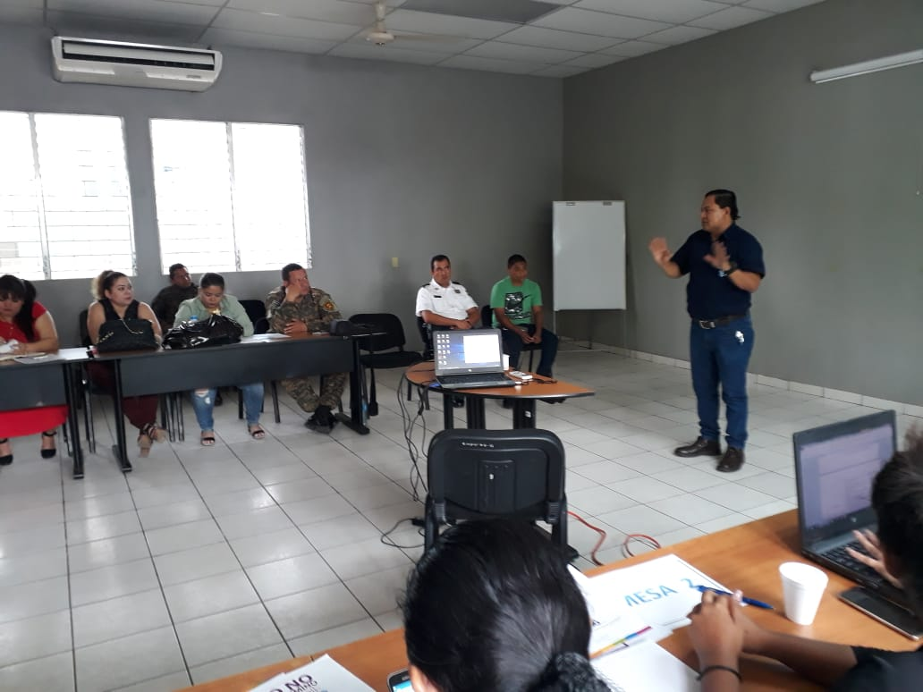
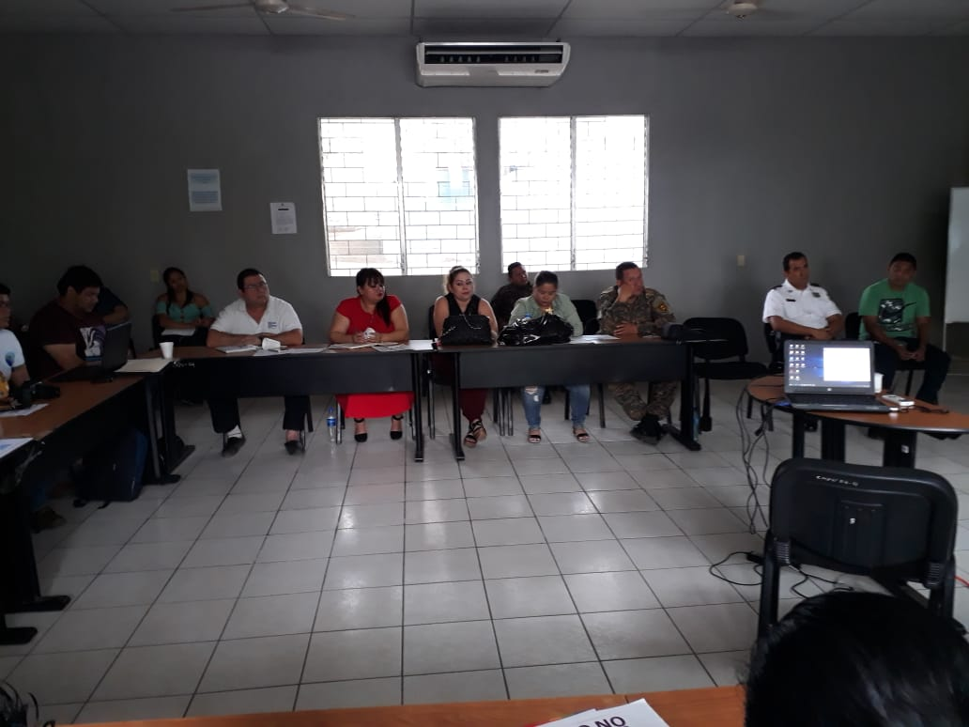
Reunión del mes de junio

Slide 5
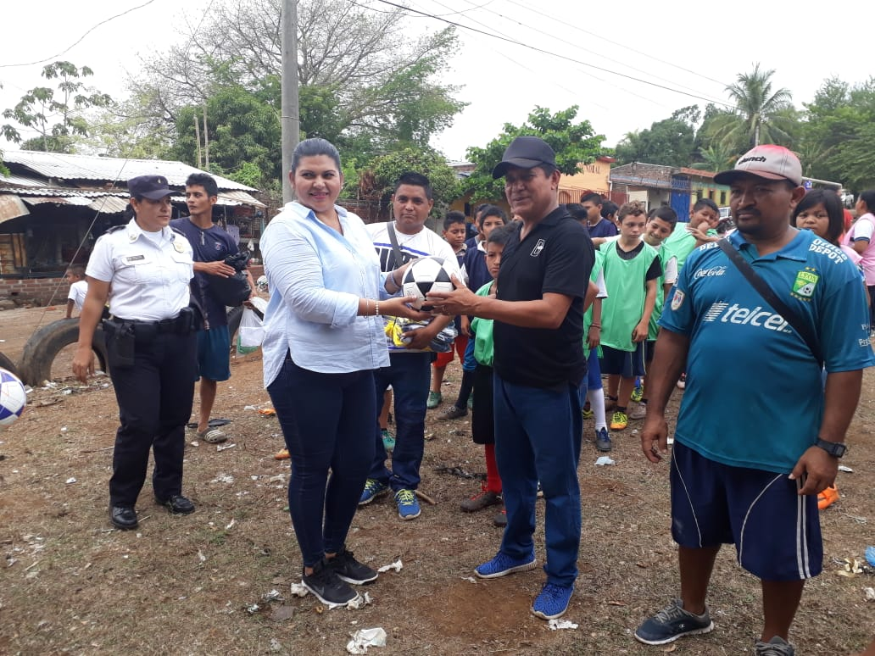
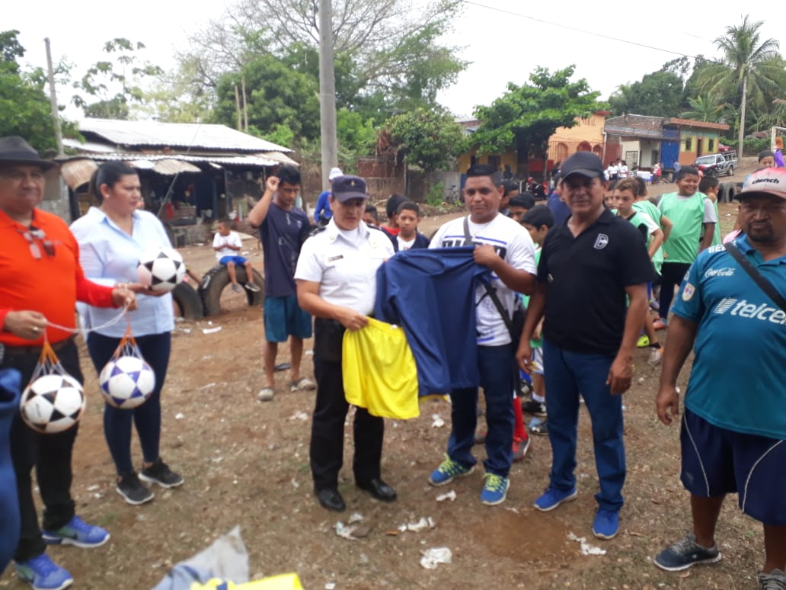
Inauguración de escuelita de
futbol de comunidad el amate

Slide 6
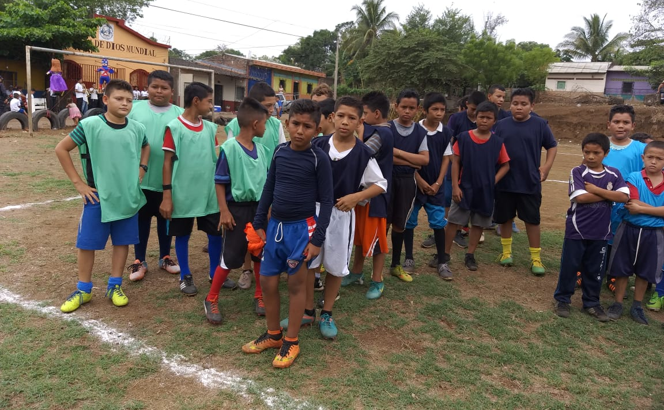
Inauguración de escuelita de
futbol de comunidad el amate

Slide 7
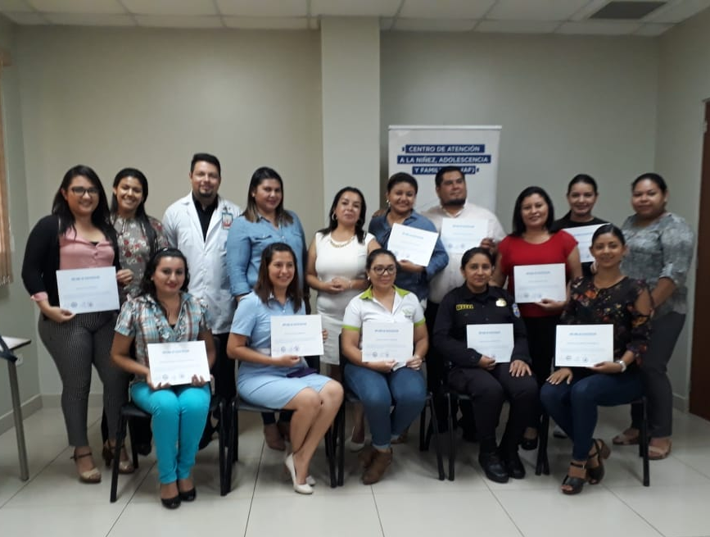
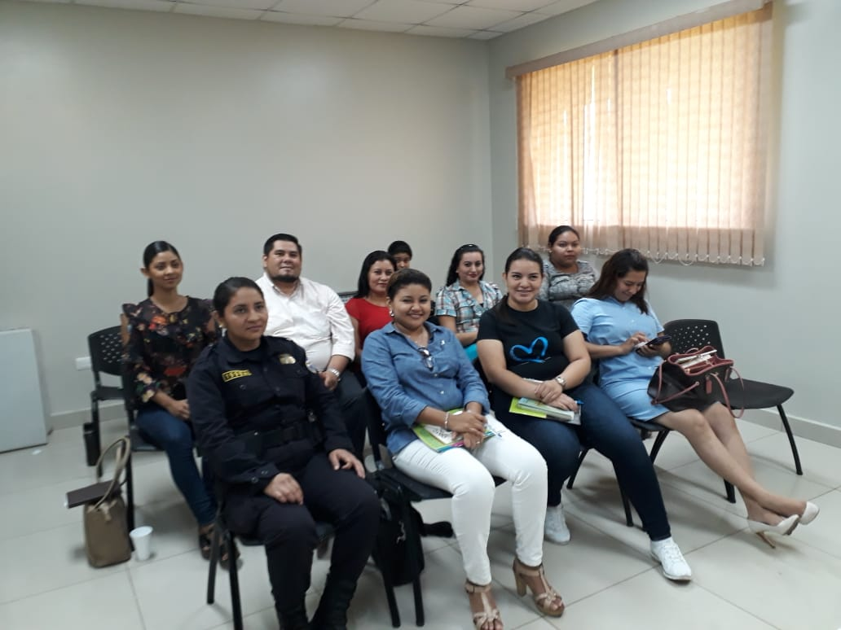
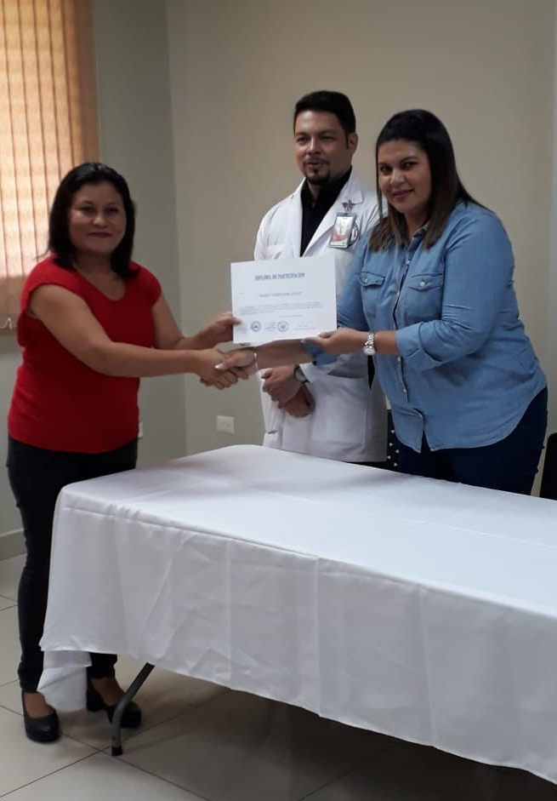
Diplomado a psicólogos
de Mesa 5 y 6

Slide 8
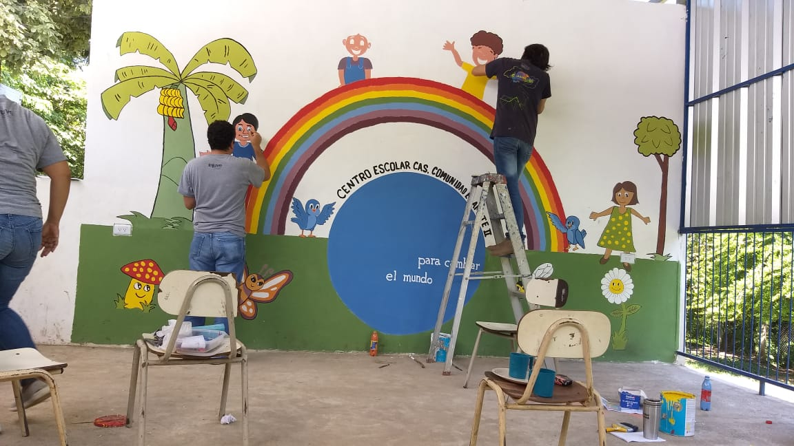
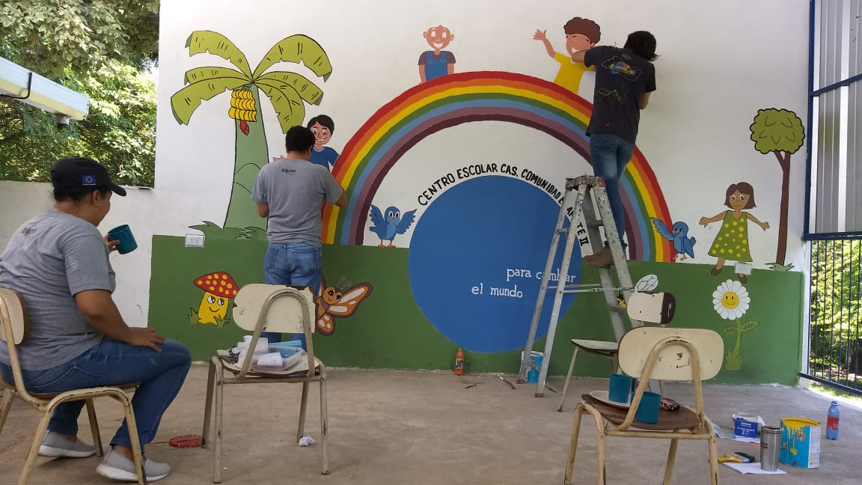
Elaboración de murales en el
C.E. Colonia el Amate

Slide 9
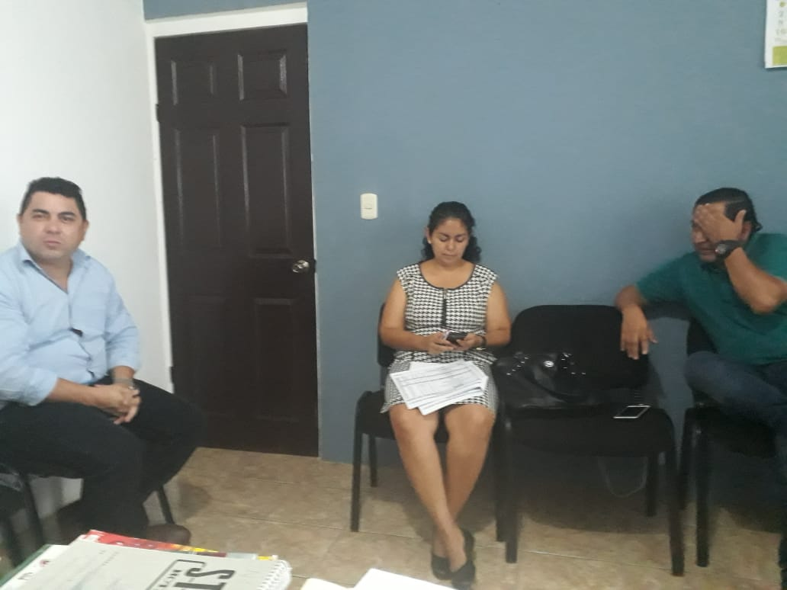
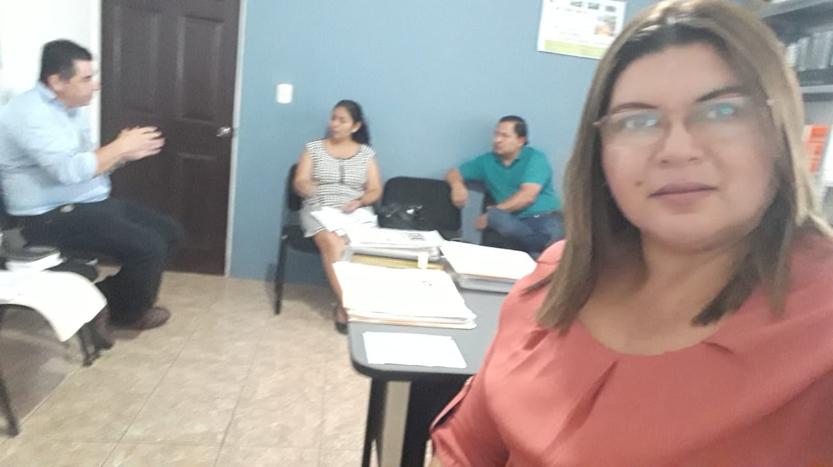
Reunión del proyecto le
lámparas de mesa #4

Slide 10
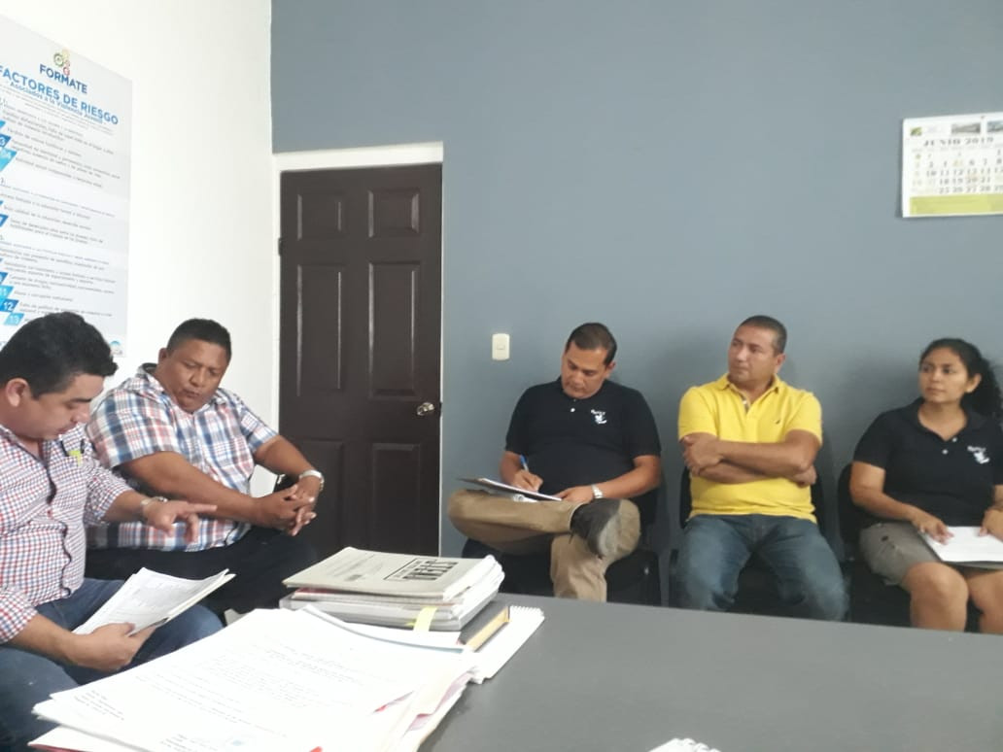
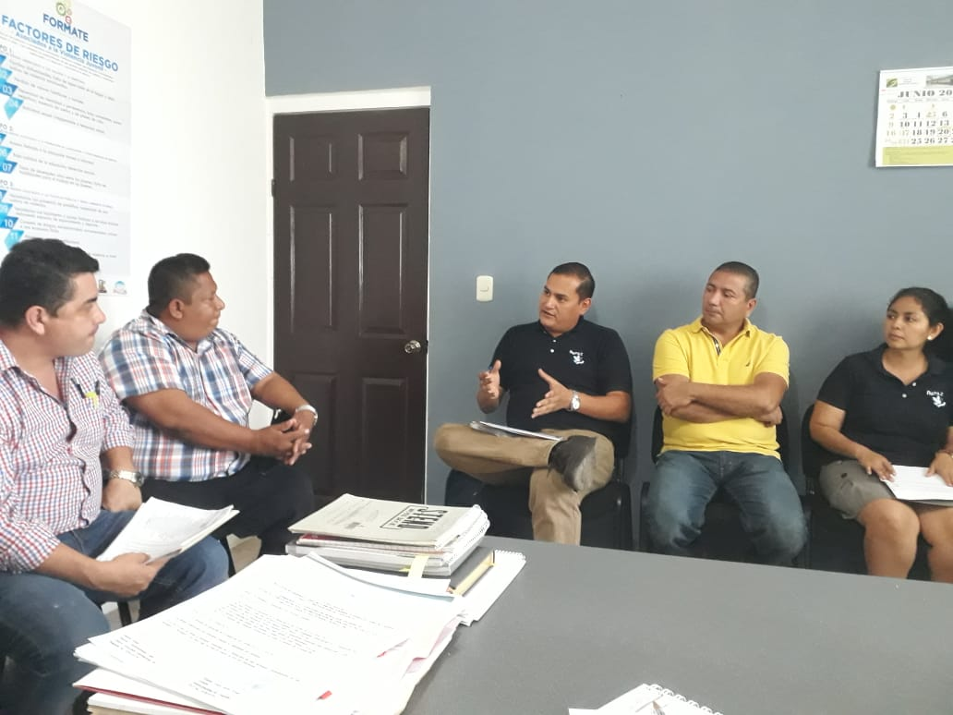
Reunión del proyecto le
lámparas de mesa #4

Slide 11
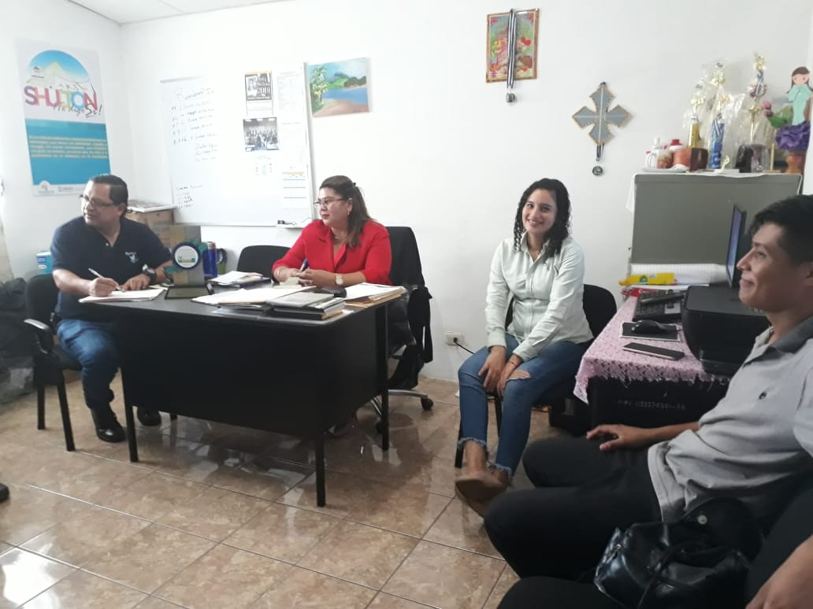
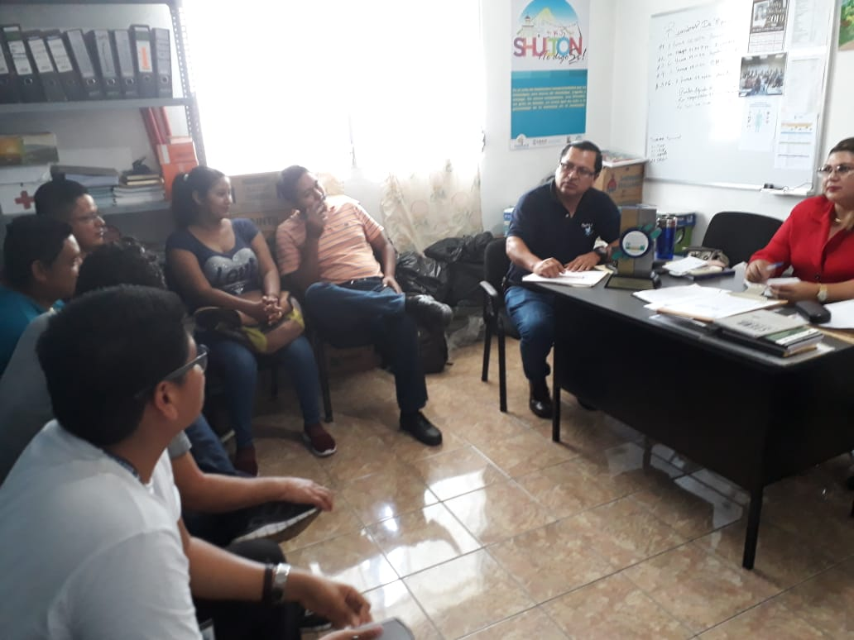
Reunión de mesa #4

Slide 12
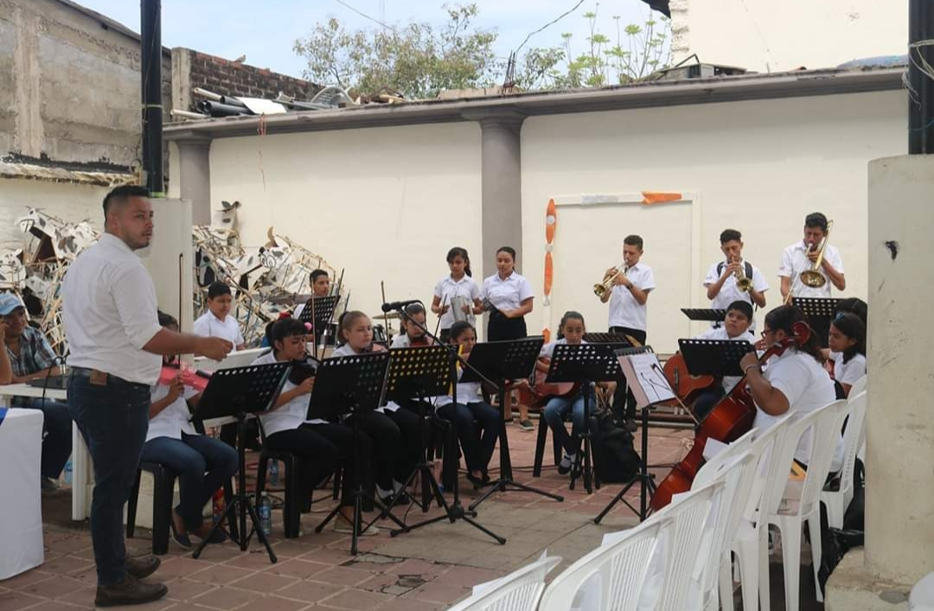
Presentaciones de la
filarmónica

Slide 13
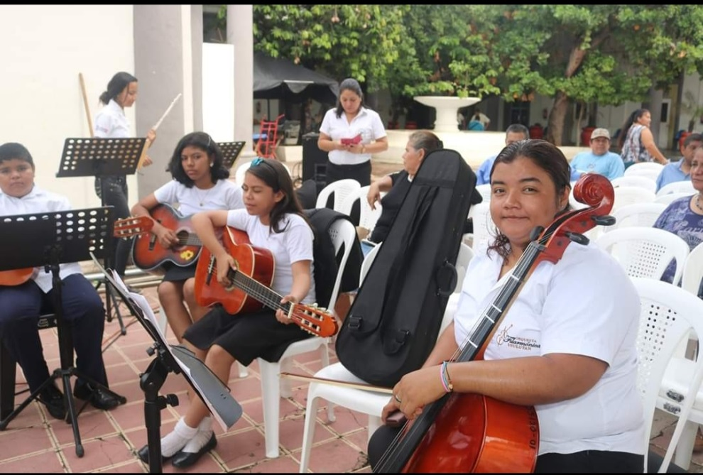
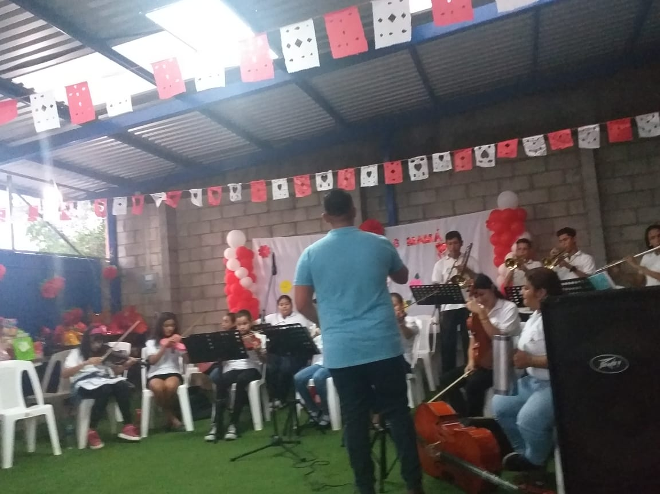
Presentaciones de la
filarmónica

Slide 14
Talleres Vocacionales

Slide 15
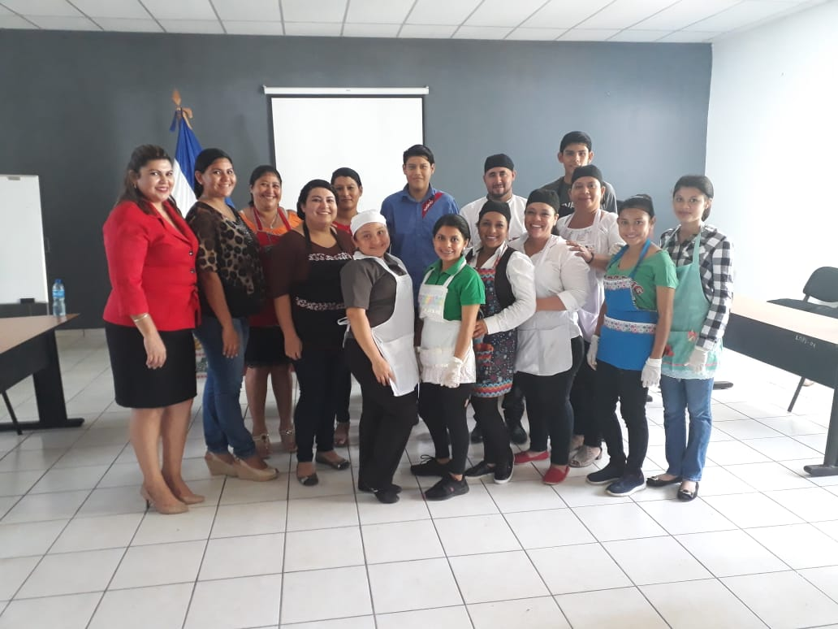
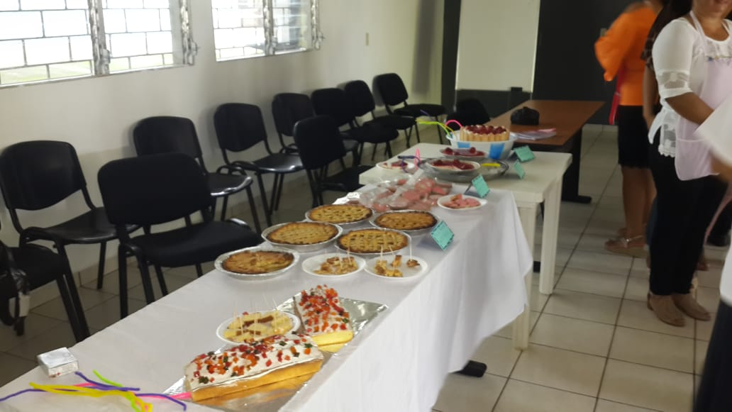
Curso de
Panadería y Repostería

Slide 16
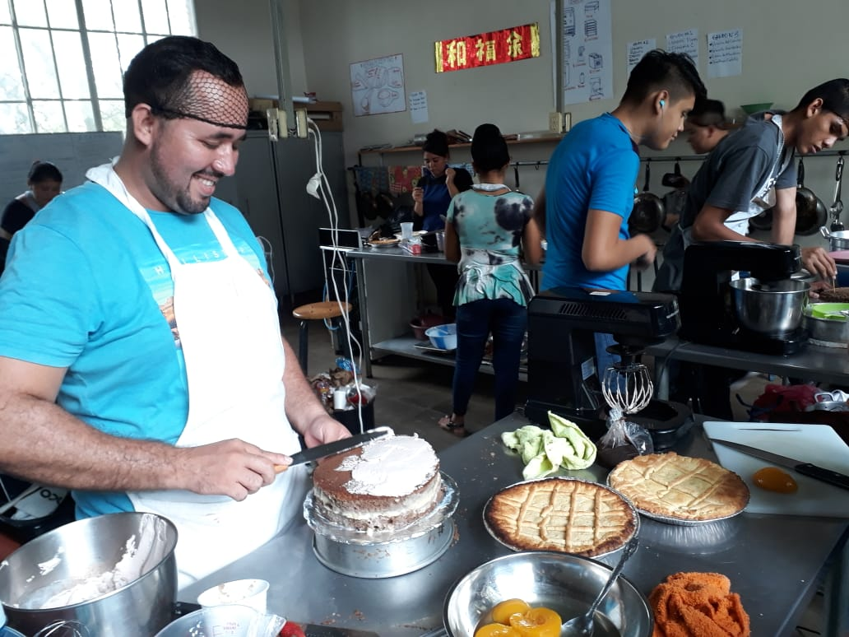
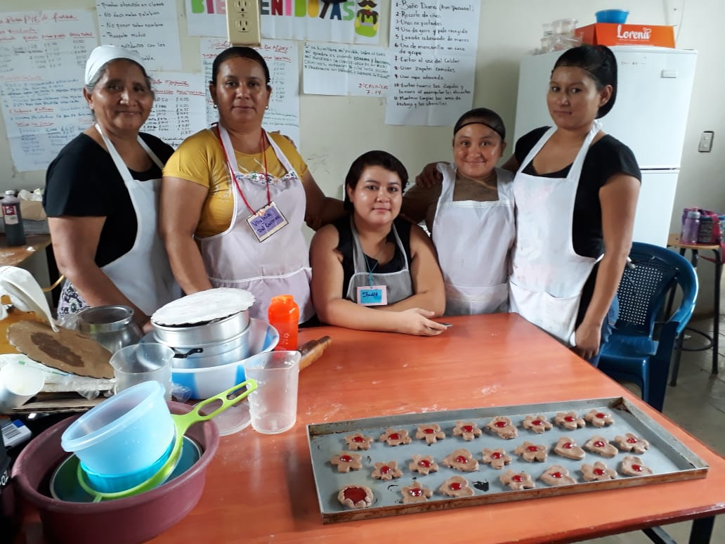
Curso de
Panadería y Repostería

Slide 17
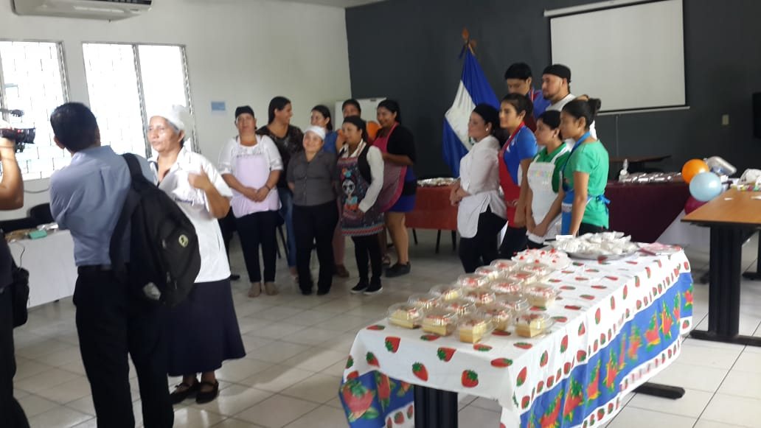
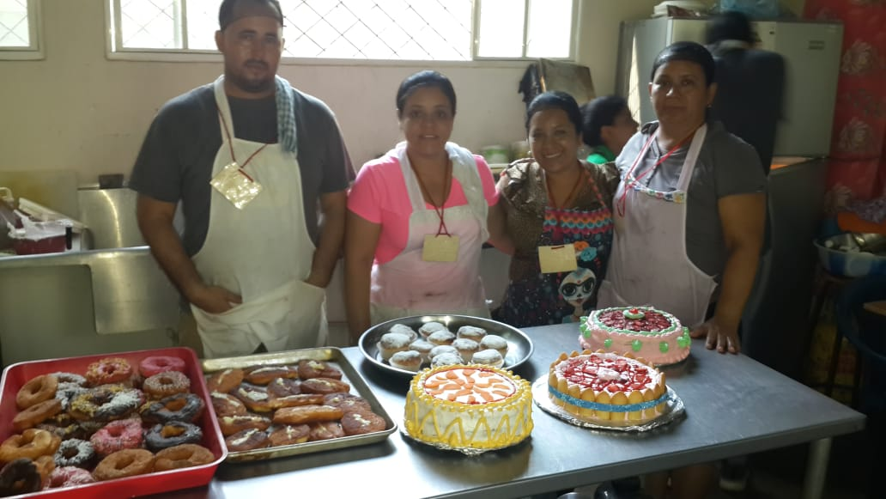
Curso de
Panadería y Repostería

Slide 18
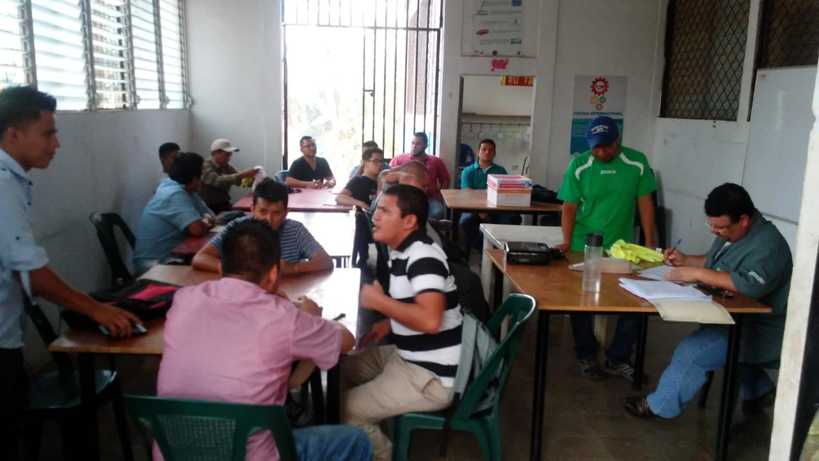
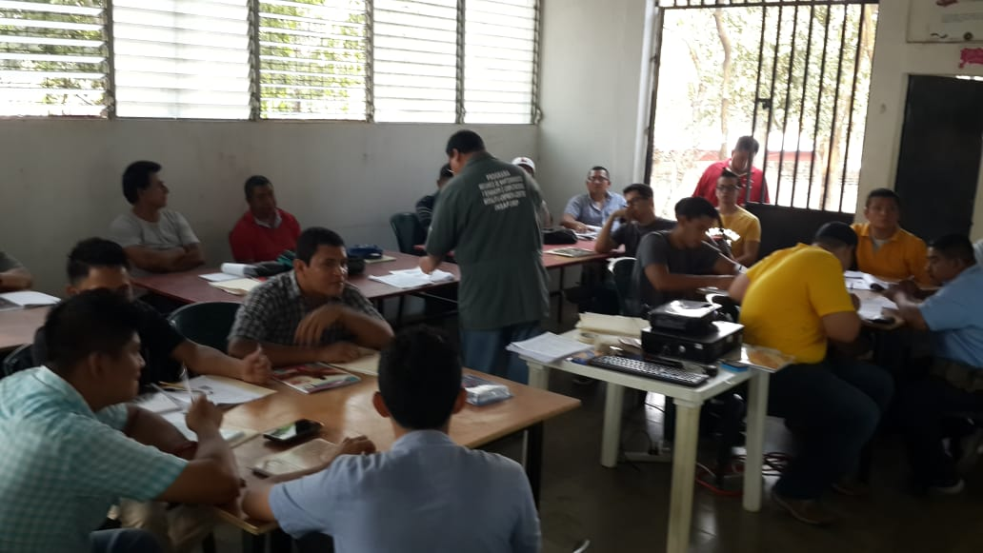
Curso de reparación
de celulares

Slide 19
Unidad de Empleo Municipal

Slide 20
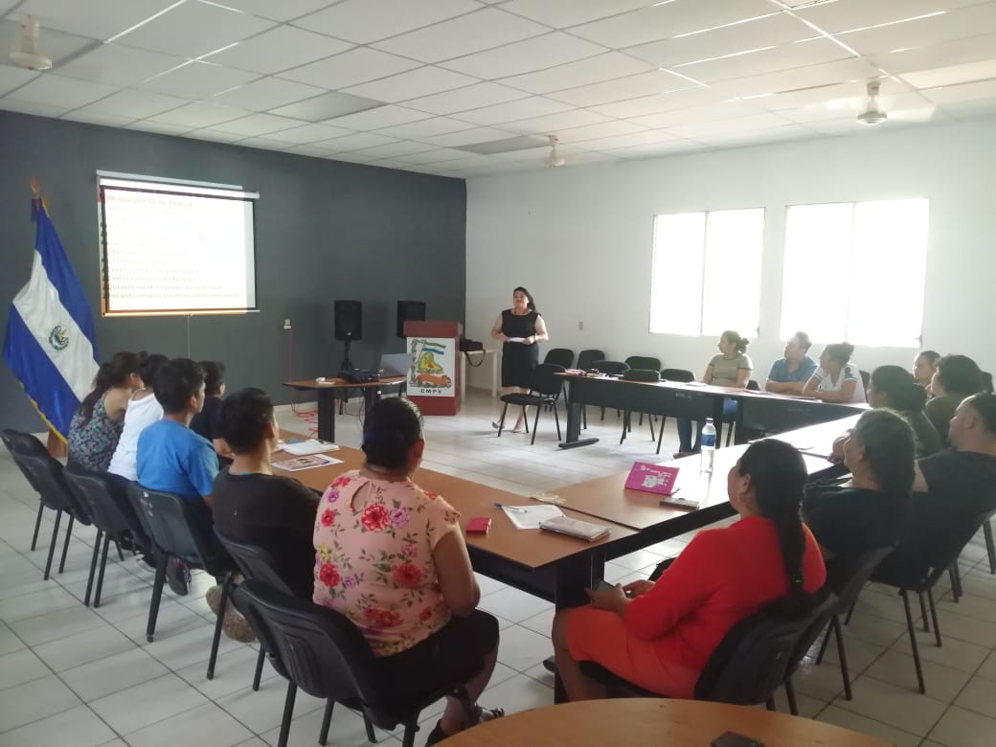
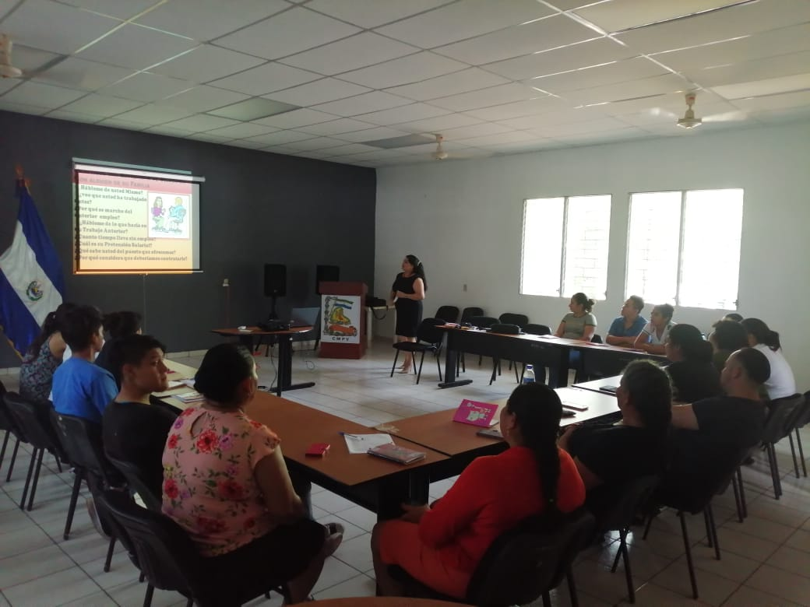
Orientación Laboral a participantes del
curso de panadería y repostería

Slide 21
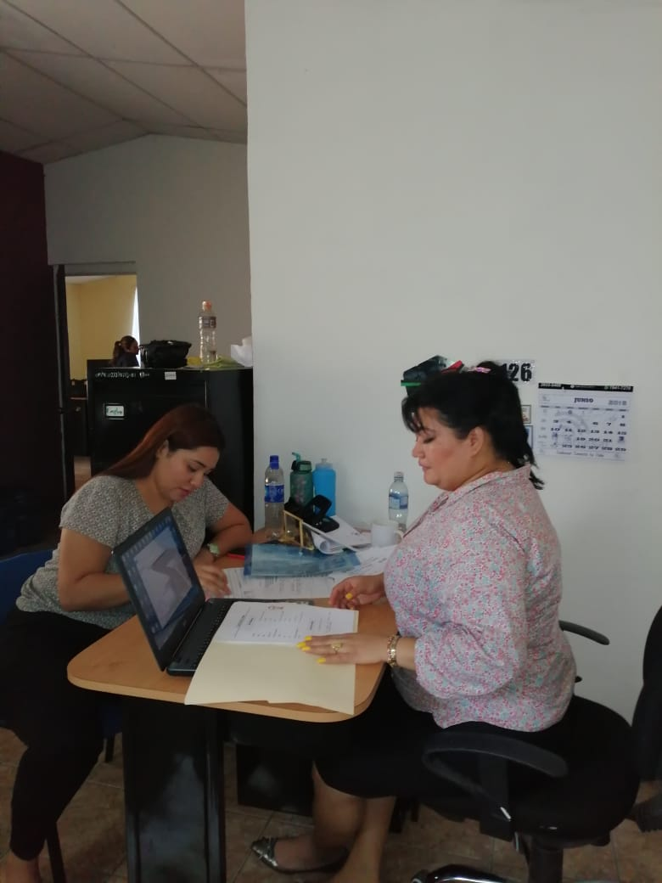
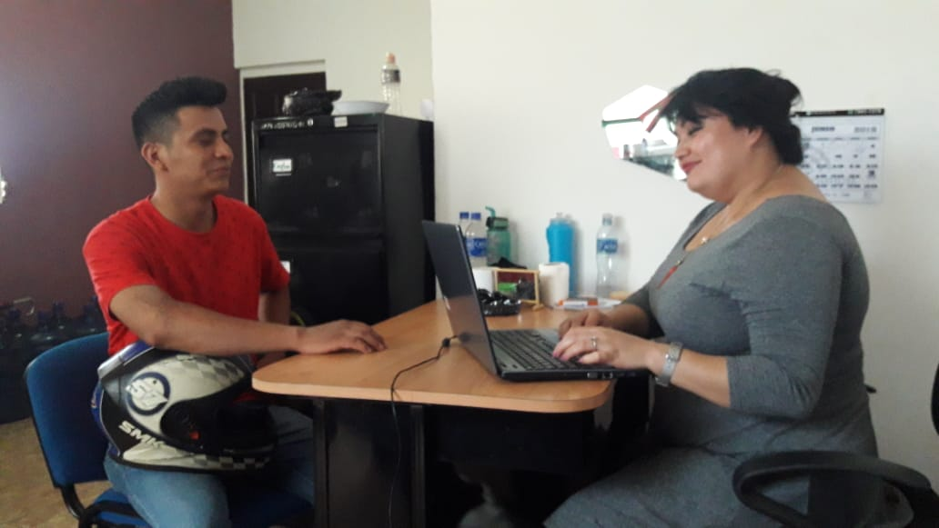
Orientación Laboral a Usuarios

Slide 22
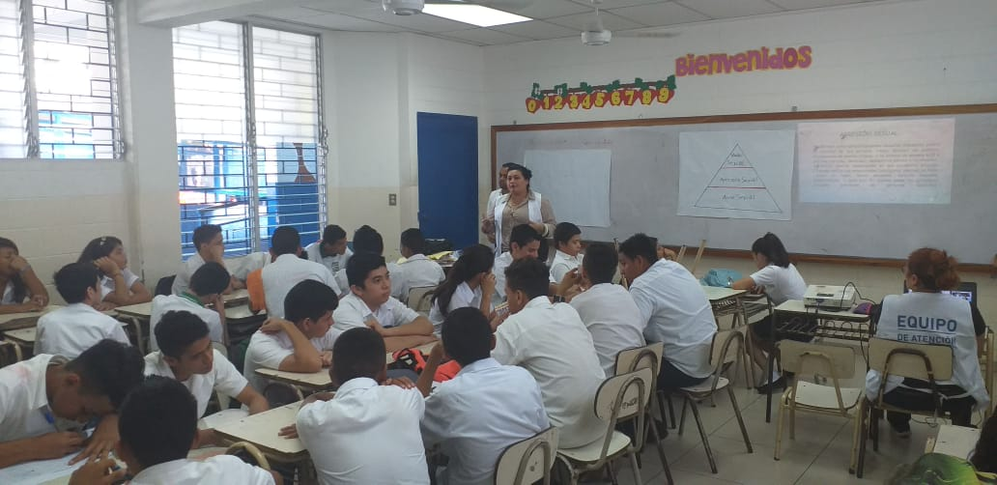
Seguimiento del tren de la prevención
En Complejo educativo Basilio Blandón

Slide 23
Unidad Municipal de la Mujer

Slide 24
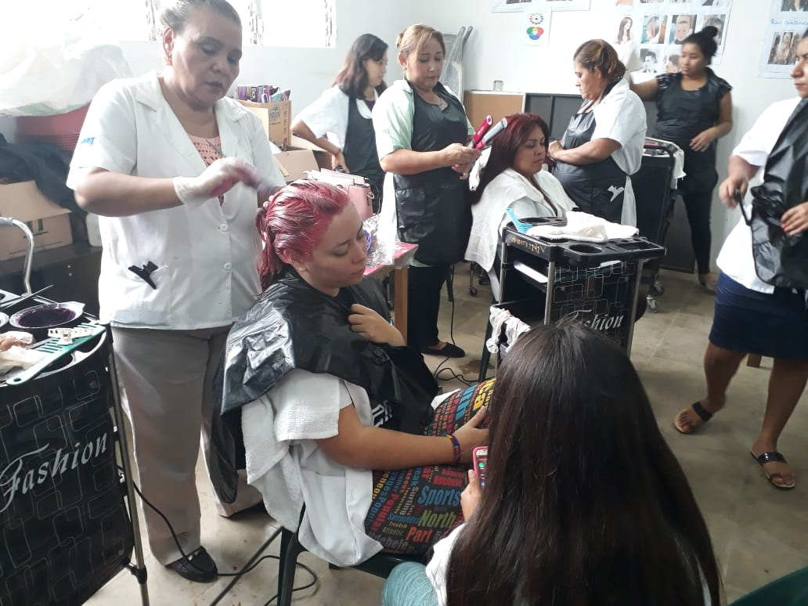
Curso de Cosmetología

Slide 25
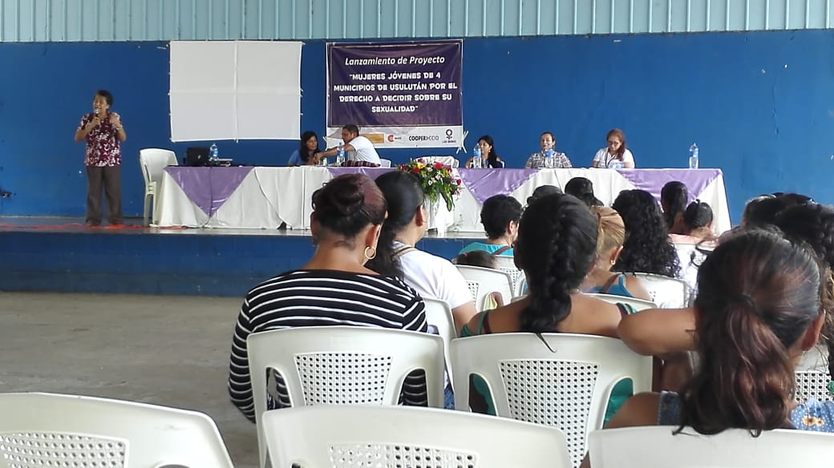
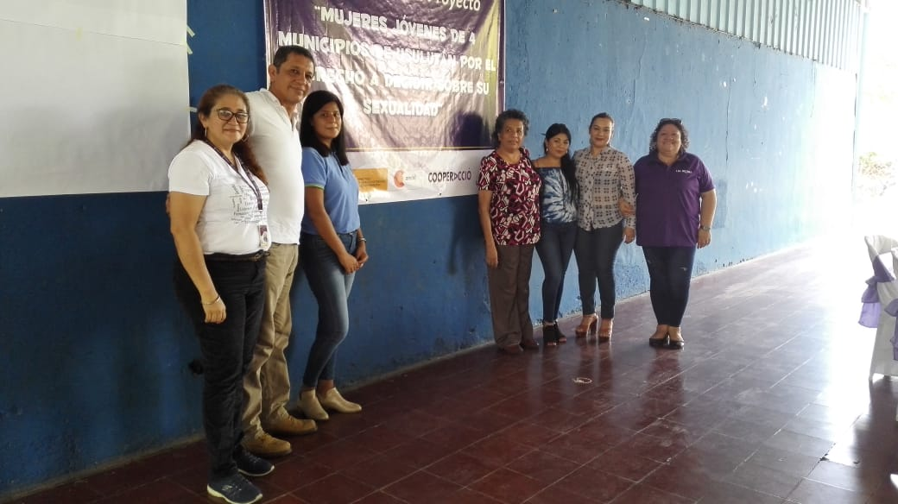
Lanzamiento del proyecto de las
Dignas en 4 municipios de Usulután

Slide 26
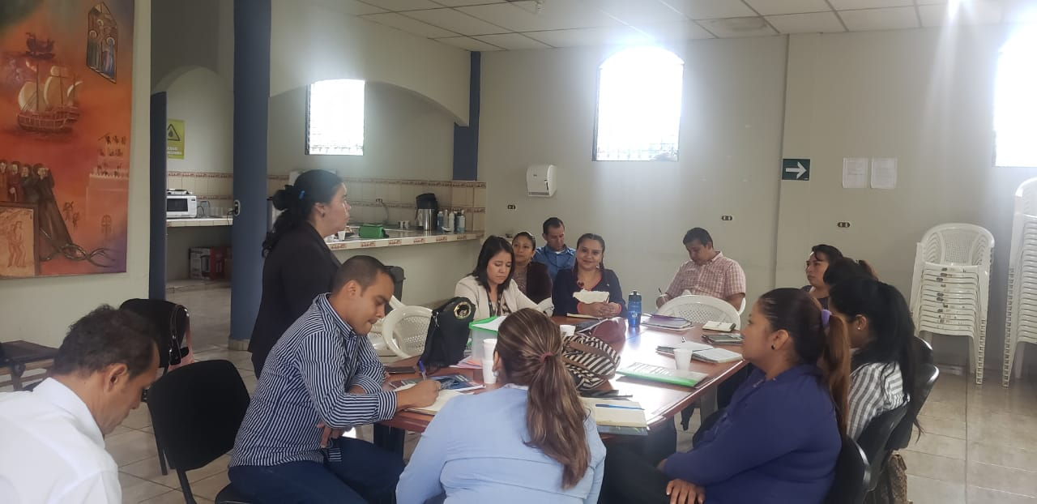
Reunión con RAC
y Coordinación de actividades

